Slide 1
Tout savoir sur...
Méthode Agile Scrum

Slide 2
01
État d’esprit Agile

Slide 3
À QUOI ÇA SERT ?
À QUEL MOMENT JE L’UTILISE ?
EN QUOI ÇA CONSISTE ?

Slide 4
État d’esprit Agile
À QUOI ÇA SERT ?
L’Agile est souvent vu comme un ensemble de méthodologies et d’outils mais c’est aussi et surtout un état d’esprit à adopter.
Le principe de l’Agile ? Favoriser des petits changements maîtrisés plutôt que de subir de lourds changements, potentiellement risqués.

Slide 5
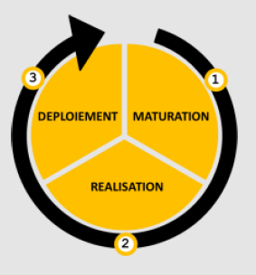
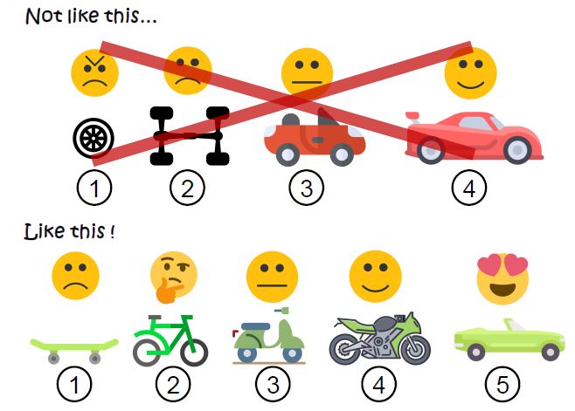
État d’esprit Agile
À QUEL MOMENT JE L’UTILISE ?
L’esprit Agile, comme son nom l’indique, est une manière de penser que chacun acquiert et met en pratique tout au long du cycle de vie du produit.

Slide 6
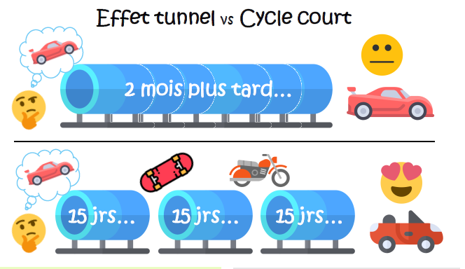
État d’esprit Agile
EN QUOI ÇA CONSISTE ?
Satisfaction client
La qualité avant tout
Remise en question
Stop starting, Start finishing
Transparence et Confiance
Collaborer quotidiennement

Slide 7
Satisfaction client
Apportez de la valeur rapidement et régulièrement.
Restez à l’écoute du client et de l’évolution de ses besoins.
La qualité avant tout
Faites de la qualité le critère prioritaire avant même le respect des délais et des coûts.
Remise en question
Acceptez de revoir vos façons de faire et adaptez les continuellement pour atteindre l’objectif.
Stop starting,
Start finishing
Terminez d’abord ce que vous avez commencé avant de lancer de nouvelles actions.
Transparence et Confiance
Donnez de l’autonomie aux équipes pour favoriser leur engagement.
Collaborer quotidiennement
Entre membres de l’équipe, privilégiez les échanges en face à face et parlez-vous tous les jours.

Slide 8
02
Scrum

Slide 9
À QUOI ÇA SERT ?
À QUEL MOMENT JE L’UTILISE ?
COMMENT ÇA MARCHE ?

Slide 10
Scrum
À QUOI ÇA SERT ?
Scrum est une méthode de gestion de projet Agile. C’est une façon de construire un produit/service en enchaînant des cycles courts ou itérations appelées sprints.
Le sprint permet de toujours rester au contact de son client pour garantir un produit en adéquation avec son besoin, besoin qui peut évoluer tout au long de la réalisation du produit.

Slide 11
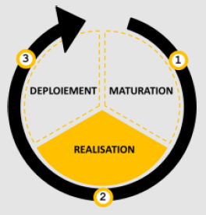
Scrum
LE PETIT +
- Garantit un produit au plus proche des besoins du client.
- Favorise des résultats rapide et concrets.
- Encourage la remise en question et l’adaptation.
- Facilite la communication et la transparence.
À QUEL MOMENT JE L’UTILISE ?
Une fois l’idée validée, le Scrum cadence et organise la réalisation de produit/service au moyen de rituels, et ce jusqu’à son déploiement.
L’ESSENTIEL
Le Scrum favorise l’autonomie, la flexibilité et la transparence.
Le saviez-vous ?
Scrum veut dire « mêlée de rugby » en anglais.
Les sprints Review permettent de réaliser un arrêt sur image pour réaligner la vision & les objectifs de l’équipe.

Slide 12
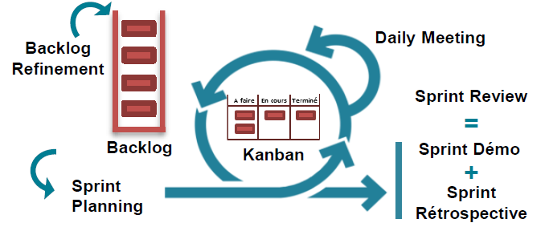
Scrum
COMMENT ÇA MARCHE ?

Slide 13
5 principaux rituels Scrum :
Sprint Planning : point de départ du sprint.
Toute l’équipe décide de ce qui sera réalisé et comment sur un sprint de deux semaines.
Daily Meeting : l’équipe se réunit chaque jour 15min pour faire le point sur les actions du sprint en cours et les difficultés rencontrées.
Sprint Demonstration / Démo : l’équipe se réunit pour partager avec le PO et les parties prenantes les résultats du sprint.
Sprint Retrospective / Rétro : l’équipe partage les victoires mais aussi les échecs dans une optique d’amélioration continue.
Backlog Refinement : affiner le contenu du backlog avec le PO, l’équipe et les parties prenantes, pour préparer les prochains sprints.

Slide 14
3 rôles Scrum :
Un Product Owner (PO) : garant du produit, responsable du stock d’actions à réaliser (backlog) et sa priorisation, la « voix du client ».
Un Scrum Master (SM) : garant de la méthode et facilitateur de l’équipe.
Development Team : pluridisciplinaire et auto-organisée, elle construit le produit/service.
Le management visuel, outil clef !
Le management visuel est le support de base de la
communication de l’équipe pour suivre un sprint.

Slide 15
Les rôles Scrum
À QUOI ÇA SERT ?
La méthodologie Scrum repose sur 3 rôles bien définis qui sont essentiels au fonctionnement des sprints.
Chaque rôle a son lot de responsabilités.
La charge associée varie selon les rôles.
Le Product Owner (PO)
est le garant du produit. Il porte la voix du client et priorise l’ordre de passage des fonctionnalités / user story à développer pour être au plus près des attentes des utilisateurs. Il s’assure à chaque sprint que la direction prise est la bonne, les priorités respectées suivant la valeur métier, et que la qualité des livrables est adéquate.
Le Scrum Master (SM)
joue le rôle de facilitateur entre le Product Owner et la Development Team. Le Scrum Master veille au bon fonctionnement de l’équipe et garantit la bonne application de la méthodologie Scrum. Il s’assure que l’équipe dispose de l’ensemble des compétences nécessaires pour délivrer la valeur Métier, dans une démarche d’amélioration continue.
La Development Team
est une équipe pluridisciplinaire et autonome dans son mode de fonctionnement. Elle est en charge de la réalisation du produit/service. Elle est composée de 4 à 8 personnes maximum. On peut parler de ‘’Feature team’’ ou de ‘’pizza team’’.

Slide 16
Les rôles Scrum
QUELLES RESPONSABILITÉS ?
Le Product Owner (PO)
- Élabore la mise en œuvre opérationnelle de la vision du produit en lien avec les attentes des utilisateurs.
- Construit et aliment le backlog du produit, priorise les fonctionnalités à développer.
- Garantit la qualité des livraisons et valide les réalisations de l’équipe.
Le Scrum Master (SM)
- Coordonne l’équipe, garantit la bonne application de la méthode Scrum et assure la bonne communication entre l’équipe.
- S’assure que l’équipe comprenne bien les demandes du PO et qu’elles sont bien synchronisée.
- Assure le reporting et le suivi des indicateurs de performance de l’équipe
La Development Team
- Réalise les actions selon l’ordre de priorité donné par le PO
- Présente les résultats du sprint lors de la démo
- Assiste à tous les rituels pour donner de la visibilité au PO et se coordonne lors des Daily meetings

Slide 17
Merci de votre attention !
Et surtout si vous avez des questions n’hésitez pas, posez les à Thomas !

